Slide 1
مدار منطقي
مظفر بگ محمدي
mozafar@ilam.ac.ir

Slide 2

ساختار درس و نحوه نمره دهی
کتاب:
  Digital Design, ویرایش چهارم
  موریس مانو
  انتشارات خراسان – ترجمه دکتر سپیدنام
حل تمرین:
تمرین: 20%
میان ترم: 35%
  چهار فصل اول
امتحان نهایی: 50%
حفظ یک حزب قرآن غیر از جزء 30 (قبل از امتحان پایان ترم) 5%
10% نمره اضافی!!

Slide 3
فهرست مطالب درس مدار منطقی
سیستم دودویی
جبر بولی
  And, or , nor , nand
منطق ترکیبی
  جمع کننده، ضرب کننده، تفریق گر
  تسهیم کننده، de-multiplexer
  مقایسه گر
  ALU
ساده سازی سطح گیت
  جدول کارنا
مدارهای ترتیبی همزمان
  فلیپ فلاپ
  رجیستر
  حافظه
  شمارنده
مدارهای ترتیبی غیر همزمان

Slide 4
دیجیتال در مقابل آنالوگ
یک سیستم آنالوگ دارای محدوده پیوسته ای از مقادیر است. مثل:
  دما سنج جیوه ای
  چشم انسان
  ضبط صوت
یک سیستم دیجیتالی یک مجموعه ناپیوسته از مقادیر دارد:
  دماسنج دیجیتالی
  CD
  دوربین دیجیتالی

Slide 5
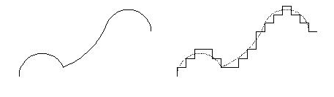
مزایای سیستمهای دیجیتالی
سیگنال آنالوگ
سیگنال دیجیتال
مدارهای الکترونیکی ارزان
تنظیم و کالیبراسیون آسان
نویز کمتر و مقاومت در برابر نویز

Slide 6
سیستم دودویی
عناصر ناپیوسته اطلاعات توسط بیتهایی که کد دودویی نامیده می شود نمایش داده می شوند. مثال:
  (09)₁₀ = (1001)₂
  (15)₁₀ = (1111)₂

Slide 7
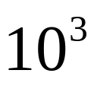
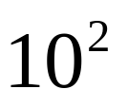
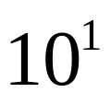
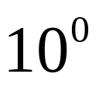
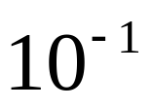
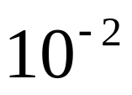

کد باینری
مرور سیستم دهدهی
  پایه 10 است و ارقام 0، 1، ... 9 مي باشند.
  برای اعداد بزرگتر از 9، یک رقم با اهمیت تر به سمت چپ اضافه کنید. مثلا: 19>9
  هر محل دارای یک وزن است:
MSD
Weights:
LSD
به عنوان مثال عدد 1936.25 را می توان به صورت زیر نمایش داد:

Slide 8




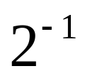
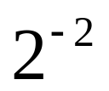
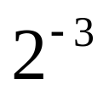
سیستم عدد نویسی دودویی
سیستم عدد نویسی دودویی
  پایه 2 است و ارقام 0، 1هستند.
  برای اعداد بزرگتر از 1، یک رقم با اهمیت تر به سمت چپ اضافه کنید. مثلا: 10>1
  هر محل دارای یک وزن است:
MSB
Weights:
LSB
به عنوان مثال عدد 10111.01 را می توان به صورت زیر محاسبه کرد:

Slide 9
سیستم عدد نویسی دودویی
(110000.0111)₂ = ( ? )₁₀
جواب: 48.4375
در دنیای کامپیوتر:
  2¹⁰=1024 با K (کیلو) نشان داده می شود.
  2²⁰=1048576 با M (مگا) نشان داده می شود.
  2³⁰= گیگا (G)
  2⁴⁰ = تترا (T)
چه تعداد بیت در یک حافظه 16GByte وجود دارد؟

Slide 10
مبناهای 8 و 16
مبنای 8
  پایه 8 است و رقمها 0, 1, 2, 3, 4, 5, 6, 7هستند
(236.4)₈ = (158.5)₁₀
مبنای 16
  پایه 16 است و رقمهای 0, 1, 2, 3, 4, 5, 6, 7, 8, 9از سیستم دهدیی قرض گرفته شده اند و از A, B, C, D, E, F به ترتیب برای نمایش رقمهای 10، 11، 12، 13، 14، 15 استفاده می گردد.
(D63FA)₁₆ = (877562)₁₀

Slide 11
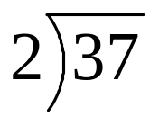
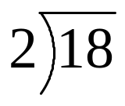
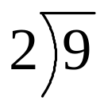
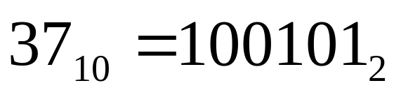
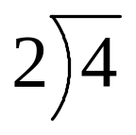
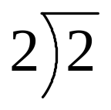
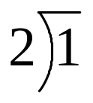
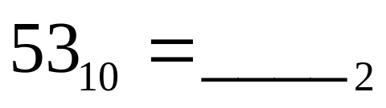
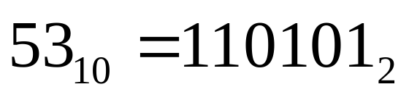
تبدیل از دهدهی به دودویی
معادل دودویی عدد 37 را پیدا کنید.
= 18 + 0.5
1
LSB
= 9 + 0
0
= 4 + 0.5
1
= 2 + 0
0
= 1 + 0
0
= 0 + 0.5
1
MSB
?
جواب:

Slide 12
تبدیل از دهدهی به دودویی
تبدیل اعداد اعشاری:
معادل دودویی (0.8542)₁₀ را تا شش رقم دقت پیدا کنید.
0.8542 x 2 = 1 + 0.7084 a₋₁ = 1
0.7084 x 2 = 1 + 0.4168 a₋₂ = 1
0.4168 x 2 = 0 + 0.8336 a₋₃ = 0
0.8336 x 2 = 1 + 0.6672 a₋₄ = 1
0.6672 x 2 = 1 + 0.3344 a₋₅ = 1
0.3344 x 2 = 0 + 0.6688 a₋₆ = 0
(53.8542)₁₀ = ( ? )₂

Slide 13
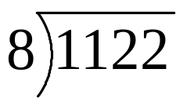
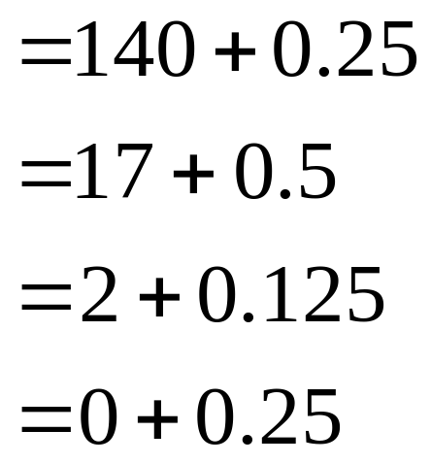

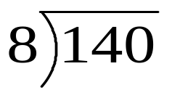

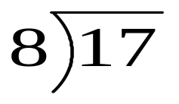

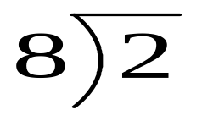
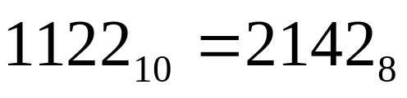
تبدیل از دهدهی به مبنای 8
عدد را بر 8 تقسیم کنید. باقیمانده تقسیم کم ارزشترین بیت است.
سپس خارج قسمت را بر 8 تقسیم کنید. باقیمانده بیت کم ارزش بعدی است.
این کار را تا وقتی که خارج قسمت از 8 بزرگتر است ادامه دهید.
عدد 1122 را به مبنای 8 ببرید:
LSB
MSB

Slide 14
تبدیل از دهدهی به مبنای 8
عدد (0.3152)₁₀ را به مبنای 8 ببرید. (با چهار رقم دقت)
0.3152 x 8 = 2 + 0.5216 a₋₁ = 2
0.5216 x 8 = 4 + 0.1728 a₋₂ = 4
0.1728 x 8 = 1 + 0.3824 a₋₃ = 1
0.3824 x 8 = 3 + 0.0592 a₋₄ = 3
(1122.3152)₁₀ = ( ? )₈

Slide 15
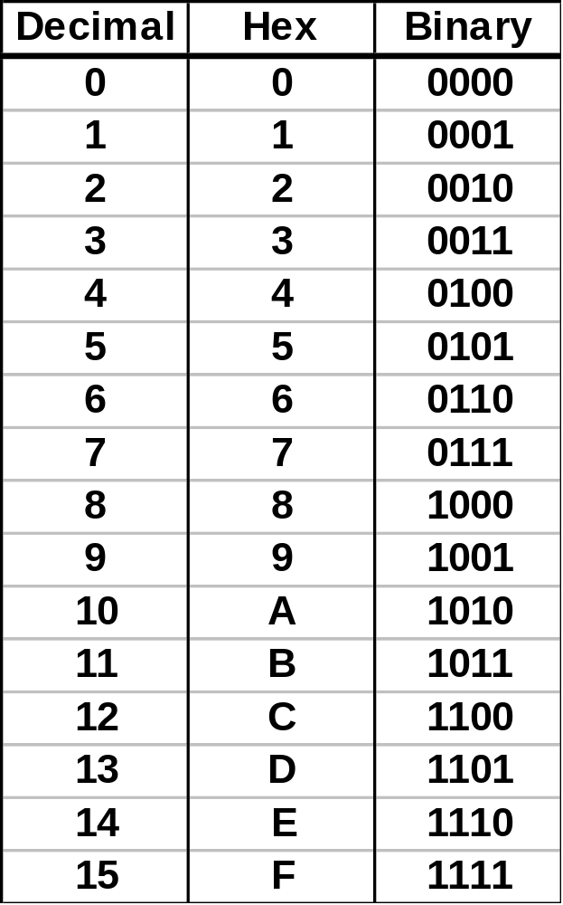
جدول تبدیل
Octal
00
01
02
03
04
05
06
07
10
11
12
13
14
15
16
17

Slide 16
استفاده از جدول تبدیل
تبدیل از و به مبناهای 2 و 8 و 16 در دنیای دیجیتال مهم هستند.
چون 2³=8 و 2⁴=16 هر رقم در مبنای 8 معادل سه بیت باینری و هر رقم مبنای 16 معادل 4 بیت باینری است.
(010 111 100 . 001 011 000)₂ = (274.130)₈
(0110 1111 1101 . 0001 0011 0100)₂ = (6FD.134)₁₆
from
table

Slide 17
مکمل گیری
مکمل 9 و مکمل 10
اعداد دهدهی
مکمل 1 و مکمل 2
اعداد باینری
مکمل 9 عدد دهدهی N برابر است با : (10^{n}-1) – N
مکمل 10 عدد دهدهی N برابر است با: 10^{n} – N
مکمل 1 عدد باینری N برابر است با : (2^{n}-1) – N
مکمل 2 عدد باینری N برابر است با: 2^{n} – N
در کامپیوترهای دیجیتالی از تکنیک مکمل گیری برای انجام عمل تفریق استفاده می کنند.
  برای پیدا کردن مکمل 1 یک عدد باینری تمام 0 ها را یک و تمام 1 ها را به 0 تبدیل کنید.
  برای پیدا کردن مکمل 2 ، مکمل 1 را با 1 جمع کنید.
  یک راه دیگر این است که اولین 1 را از سمت راست پیدا کرده و تمام ارقام بعد از آن را معکوس کنید.

Slide 18
مکمل
مکمل 9 عدد 12345 : (10⁵ – 1) – 12345 = 87654
مکمل 9 عدد 012345 : (10⁶ – 1) – 012345 = 987654
مکمل 10 عدد 739821 : 10⁶– 739821 = 260179
مکمل 10 عدد 2500 : 10⁴ – 2500 = 7500
مکمل 9 و 10 عدد 00000000 را پیدا کنید:
جواب: 99999999 and 00000000

Slide 19
مکمل 1 و مکمل 2
مکمل 1 عدد 1101011 برابر است با 0010100
مکمل 2 عدد0110111 برابر است با 1001001
مکمل 1 و 2 عدد 10000000 را پیدا کنید:
جواب: 01111111 و 10000000

Slide 20
استفاده از مکمل گیری برای تفریق
تفریق دو عدد n رقمی و بدون علامت (M-N) در مبنای r
  M را با مکمل r عدد N جمع کنید: M + (r^{n} – N)
  اگرM≥N نتیجه جمع دارای رقم نقلی خواهد بود که از آن صرفنظر می کنیم.
  اگر M≤N نتیجه جمع دارای رقم نقلی نخواهد بود و نتیجه منفی است. لذا عدد را دوباره به فرم ممکل دو تبدیل کنید تا متوجه شوید که نتیجه حاصله، منفی چه عددی است.

Slide 21
استفاده از مکمل گیری برای تفریق
انجام تفریق 150 – 2100 با استفاده از مکمل 10
M = 150
مکمل 10 N = 7900
Sum = 8050
رقم نقلی نداریم → منفی
جواب: - (مکمل 10 عدد 8050) = - 1950
انجام تفریق 7188 – 3049 با استفاده از مکمل 10
M = 7188
10’s complement of N = + 6951
Sum = 14139
Discard end carry 10⁴ = – 10000
Answer = 4139

Slide 22
استفاده از مکمل گیری برای تفریق
تفریق باینری هم به همین صورت انجام می گردد:
تفریق1010100 – 1000011 را با استفاده از مکمل 2 انجام دهید:
تفریق1000011 – 1010100 را با استفاده از مکمل 2 انجام دهید:
A = 1010100
2’s complement of B = + 0111101
Sum = 10010001
Discard end carry = – 10000000
end carry
Answer = 0010001
جواب = – 0010001

Slide 23
استفاده از مکمل گیری برای تفریق
تفریق1010100 – 1000011 را با استفاده از مکمل 1 انجام دهید:
تفریق1000011 – 1010100 را با استفاده از مکمل 1 انجام دهید: جواب= -0010001
A = 1010100
1’s complement of B = + 0111100
Sum = 10010000
End-around carry = + 1
Answer = 0010001

Slide 24
اعداد دودویی علامت دار
یک راه دیگر برای نمایش اعداد منفی استفاده از بیت علامت است.
این بیت سمت چپ ترین بیت است و اگر یک باشد عدد منفی و در غیر این صورت عدد مثبت است.
9 (unsigned binary)
01001
+9 (signed binary)
25 (unsigned binary)
11001
– 9 (signed binary)

Slide 25
جمع حسابی
اعداد منفی را ابتدا به فرم ممکل دو تبدیل کنید و جمع را انجام دهید. اگر نتیجه منفی بود، عدد را دوباره به فرم ممکل دو تبدیل کنید تا متوجه شوید که نتیجه ، منفی چه عددی است.
+ 6 00000110
+13 00001101
+19 00010011
–6 11111010
+13 00001101
+7 00000111
Add –6 and –13
Answer = 11101101

Slide 26
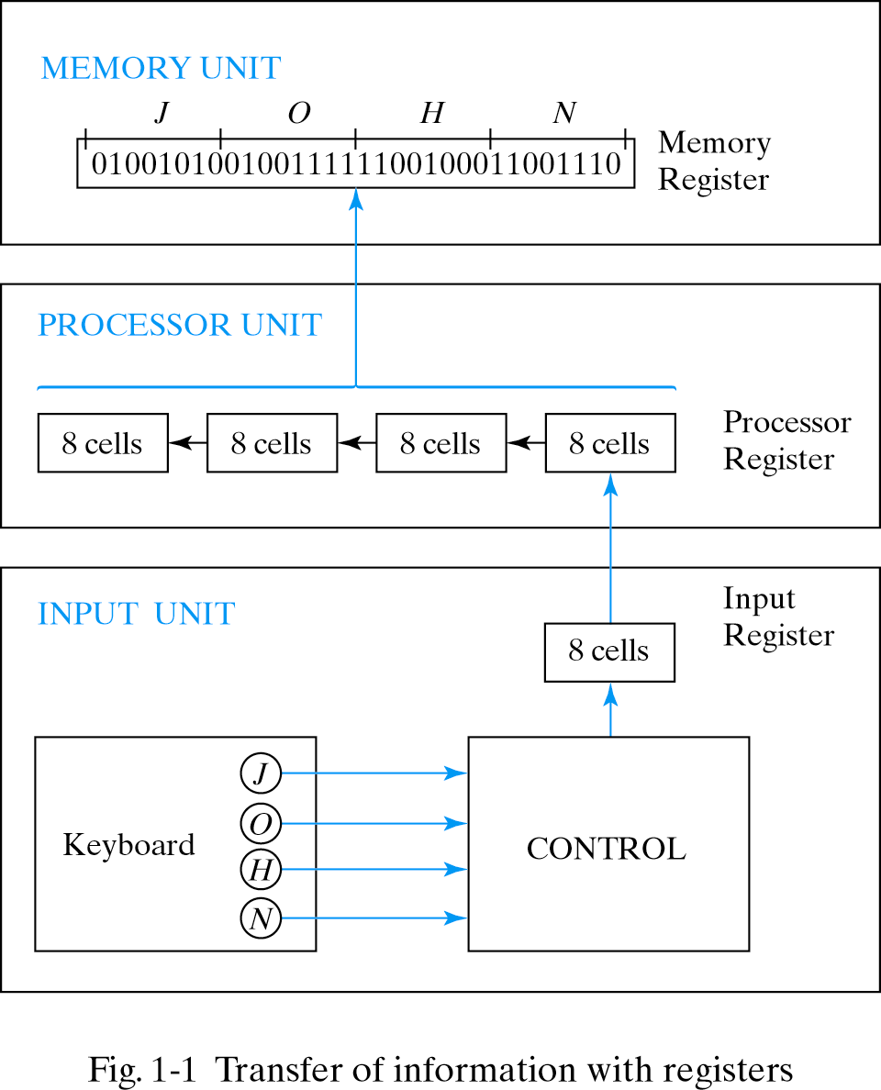
انتقال اطلاعات توسط رجیسترها
J

Slide 27
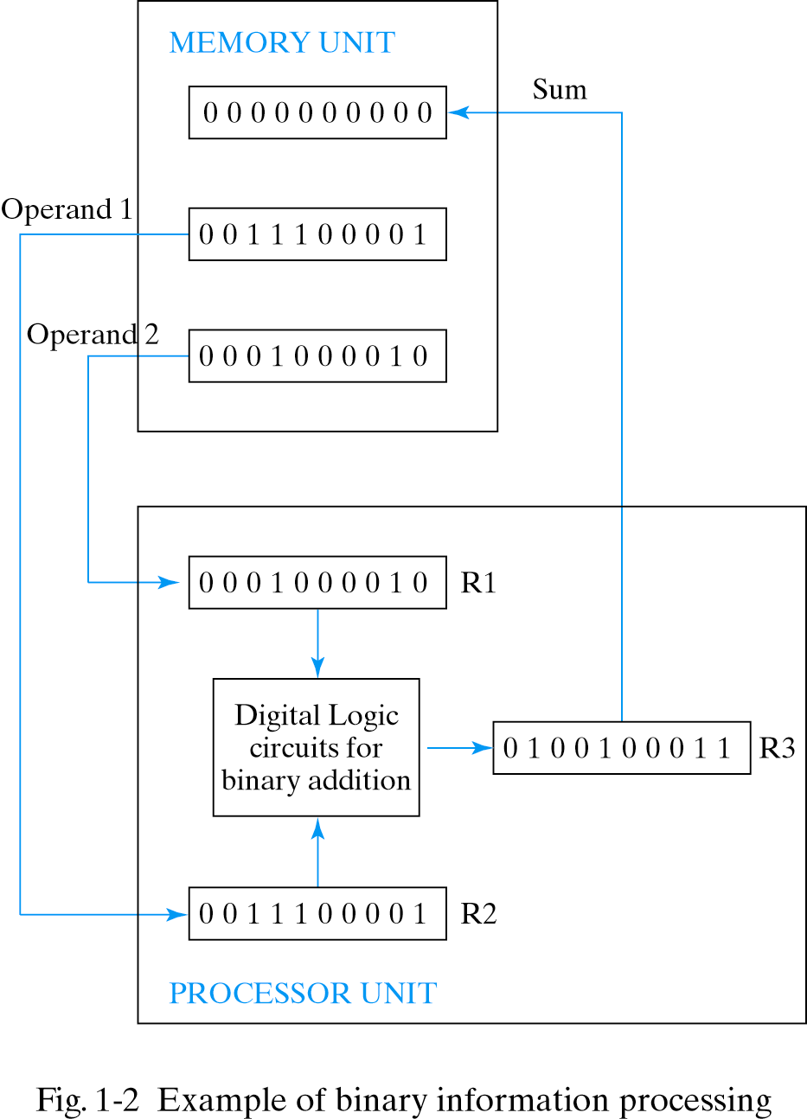
پردازش اطلاعات دودویی

